Slide 1
Aspects moléculaires du cycle et de la division cellulaire
I- Contrôle de la progression du cycle
II- Détails moléculaires de la mitose

Slide 2
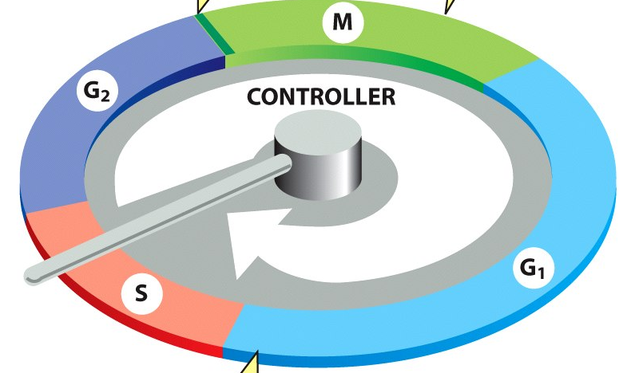
I-Le contrôle du cycle cellulaire
Les chromosomes sont-ils bien alignés ?
Transition métaphase /anaphase
L’ADN est-il dupliqué ? En bon état ?
L’environnement est il favorable ?
La cellule est-elle de taille suffisante ?
Transition G2/M
Transition G1/S
L’environnement est-il favorable ?
La cellule est-elle de taille suffisante ?
L’ADN est-il en bon état ?
Si les conditions ne sont pas remplies : le cycle s’arrête.

Slide 3
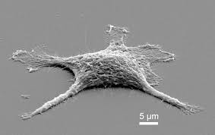
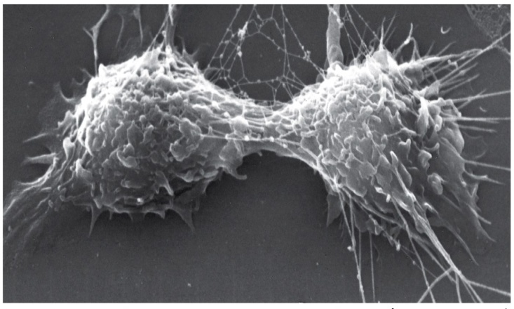
I-Le contrôle du cycle cellulaire
Mon environnement n’est pas stressant
J’ai suffisamment de nourriture
J’ai l’autorisation de me reproduire
Mitose
Je n’ai pas de dégât sur mon ADN
Ensemble de signaux détectés par des récepteurs membranaires ou des senseurs intracellulaires puis intégrés pour décider de la réponse à adopter
QUI FAIT CETTE INTEGRATION DU SIGNAL?

Slide 4
Le contrôle du cycle cellulaire
1/ Mise en évidence du complexe cycline/CdK
2/ Les complexes cycline CdK
3/ Régulation de l’activité de ces complexes
Notes:
L'entrée en phase M est sous le contrôle d'un facteur, le MPF (Maturation Promoting Factor)
Expériences de fusion de cellules à des stades différents du cycle cellulaire :
Il est possible de réaliser la fusion de deux cellules qui sont à des stades différents du cycle cellulaire : on obtient alors un hétérocaryon (cellule contenant deux noyaux différents) avec mise en commun des cytoplasmes. Ce modèle expérimental permet de savoir si une cellule donnée contient un facteur de stimulation d'une étape du cycle.
La fusion d’une cellule en mitose et d’une cellule en interphase permet d'observer une condensation des chromosomes issus de la cellule en interphase. Un facteur présent dans la cellule en mitose induit donc visiblement une "entrée en mitose" précoce du noyau de la cellule en interphase. Ce facteur est le MPF.
Ces expériences montrent que l'entrée en mitose (ou en méiose) est contrôlée par un facteur cytoplasmique diffusible, le MPF.
Mis en évidence en 1971, le MPF ne sera identifié et caractérisé précisément qu’en 1988* : c’est un complexe formé de deux protéines :
une sous-unité catalytique, protéine kinase, qui est une enzyme phosphorylant des protéines cibles, et qui n'est activr qu'en présence d'une cycline, d'où son nom, protéine kinase-cycline dépendante (Cdk).
une sous-unité régulatrice appartenant à la famille des cyclines.

Slide 5
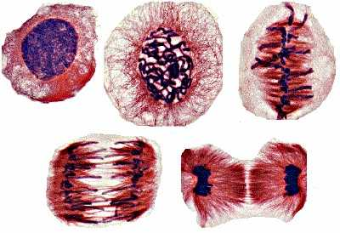
1- Mise en évidence du complexe cycline-CDK
Micro-injection de cytoplasme

Slide 6
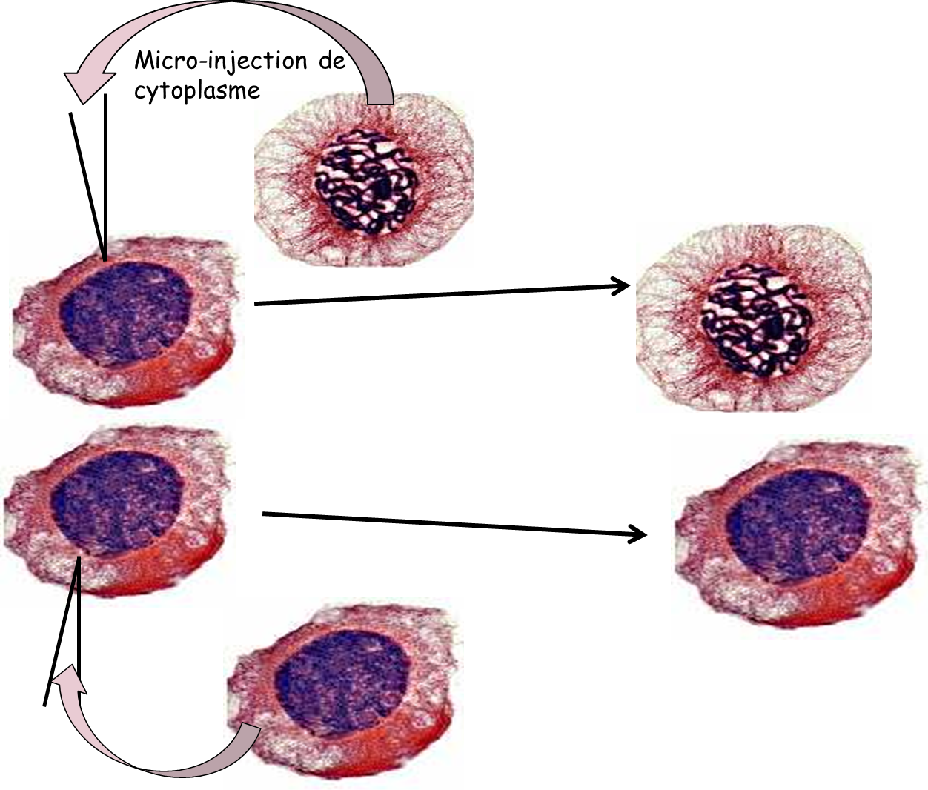
I-1- Mise en évidence du complexe cycline-CDK
Il existe un facteur dans le cytoplasme de la cellule en mitose qui est capable de déclencher la mitose dans une autre cellule en interphase. On l’a appelé MPF (mitosis promoting factor).

Slide 7
I-1- Mise en évidence du complexe cycline-CDK
Cellule de xénope
Micro-injection de cytoplasme
Cellule d’oursin
MPF = commun au vivant ➔ mécanisme moléculaire hautement conservé! (et donc la structure des protéines!)

Slide 8
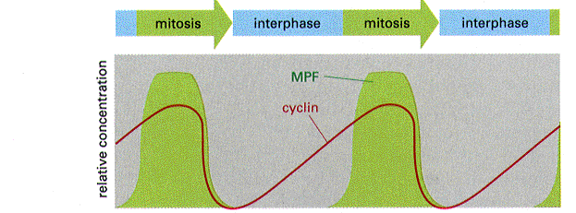
I-1- Mise en évidence du complexe cycline-CDK
Le MPF n’est actif que pendant la mitose.
Son activité corrèle avec l’expression d’une protéine dont l’expression est cyclique : cycline
Le MPF est un complexe entre une cycline et une kinase (CdK).
Notes:
8
Cyclines: « Cell Division Cycle »: (cdc)
2 classes: les cyclines G1: entrée en phase S; les cyclines G2: entrée en phase M
Chez la levure: 2 cyclines: A et B. A pour G1 et B pour G2.

Slide 9
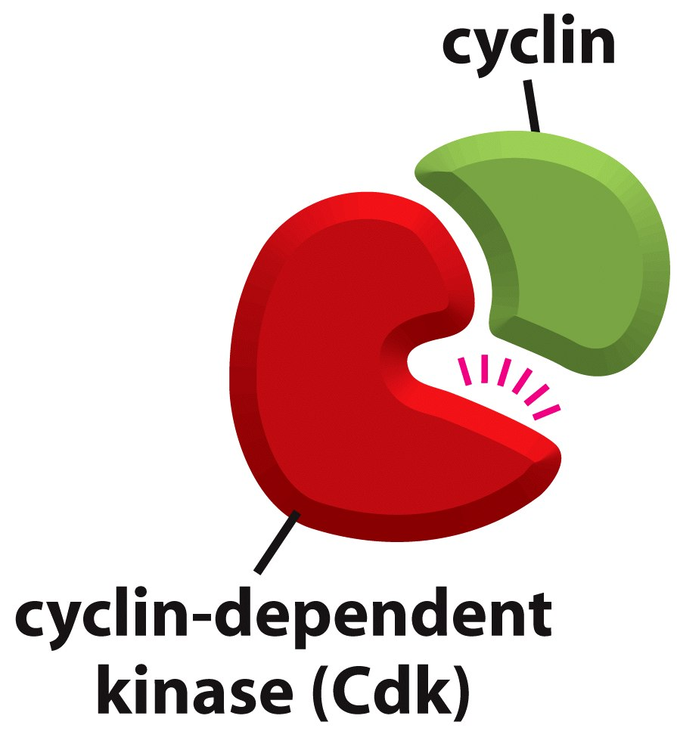
I-2- Les complexes cycline-CDK
Complexe Cdk et cycline
Les CdK sont toujours exprimées dans la cellule MAIS sont inactives si elle ne sont pas liées à une cycline.
Une fois activé, ce complexe va déclencher l’enchaînement d’évènements de chaque phase qu’il contrôle.

Slide 10
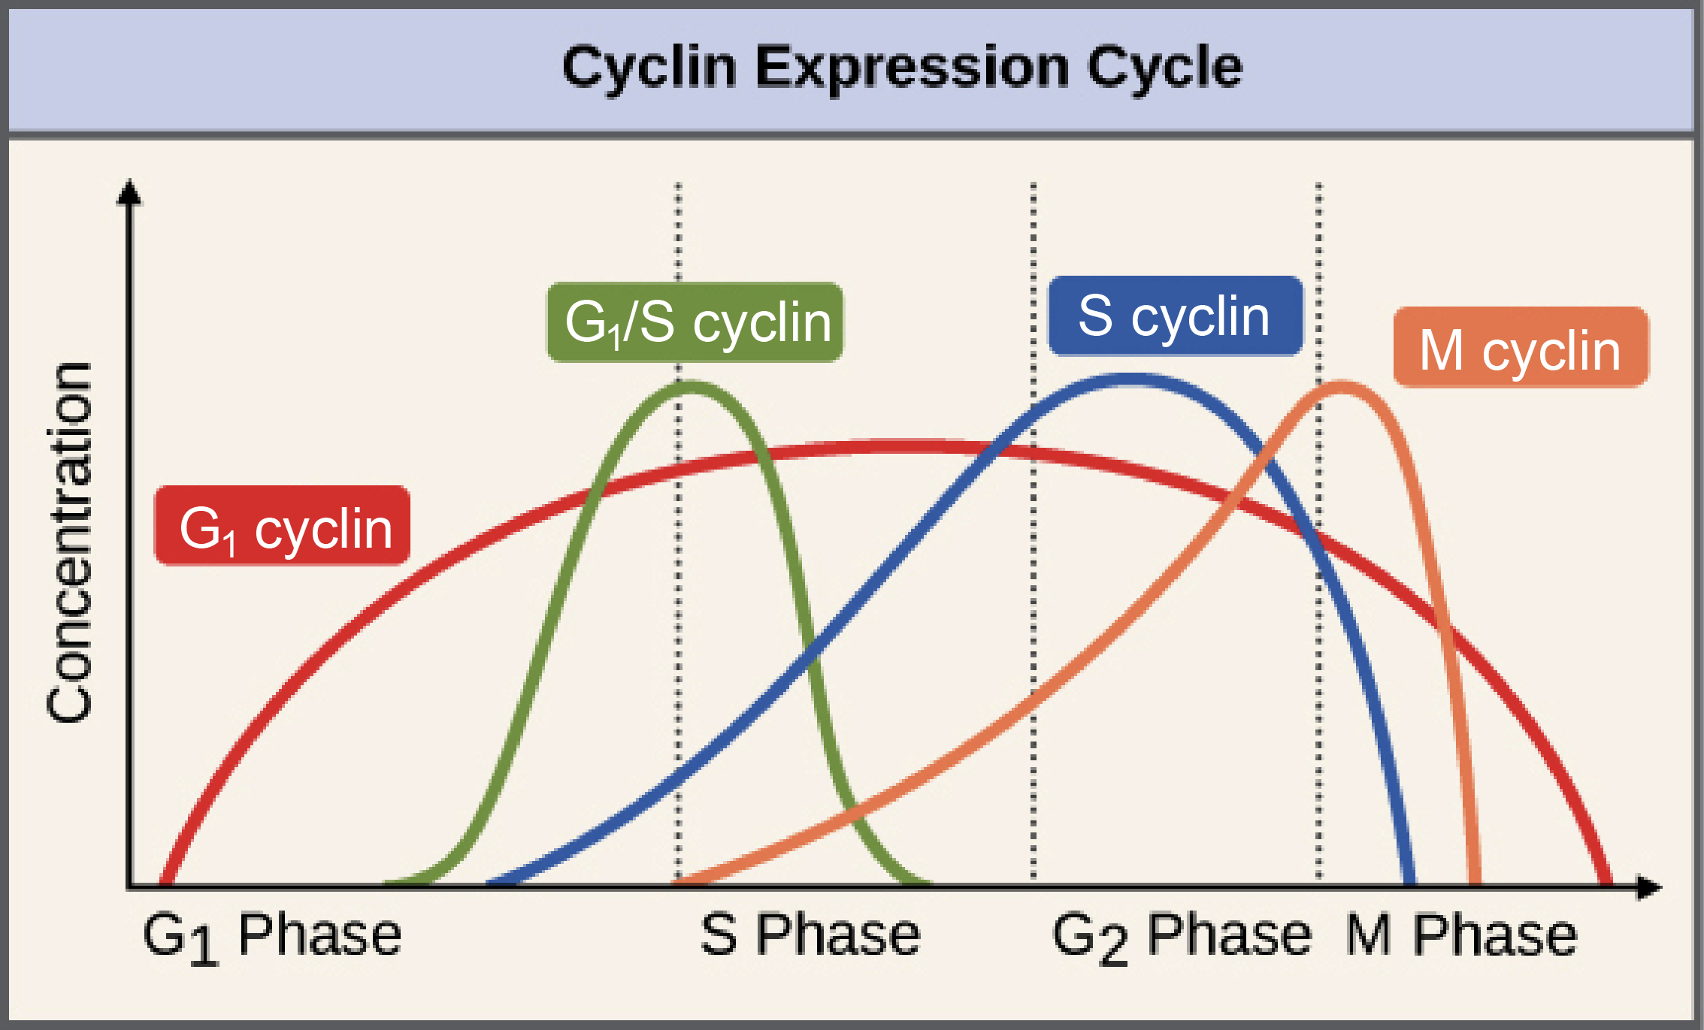
I-2- Les complexes cycline-CDK
Cyclines et cycle cellulaire
Les CdK sont toujours exprimées dans la cellule MAIS sont inactives si elle ne sont pas liées à une cycline.
L’expression des cyclines varie au cours du cycle cellulaire mais pas celle des CDK ➔ régulation par la présence des cyclines

Slide 11

I-2- Les complexes cycline-CDK
Le complexe Cdk/cycline contrôle la transition G1/S
Transcription des protéines des complexes de réplications
réplication

Slide 12

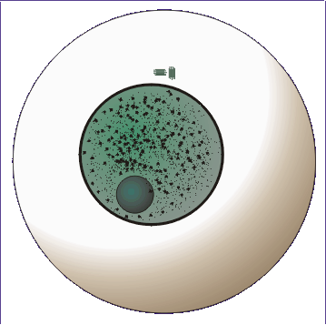
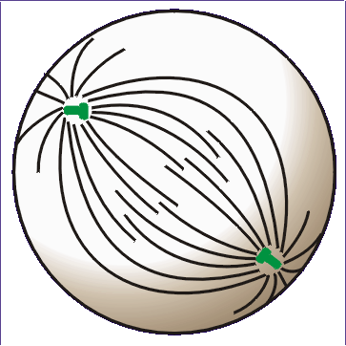
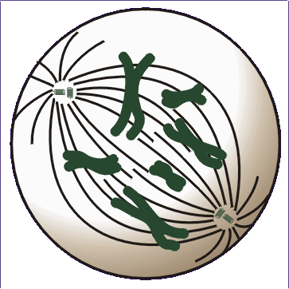
I-2- Les complexes cycline-CDK
Le complexe Cdk/cycline contrôle la transition G2/M :
Phosphorylation – cytosquelette
- histones
Phosphorylation lamine
Formation du fuseau mitotique
Condensation de la chromatine
Fragmentation de l’enveloppe nucléaire

Slide 13
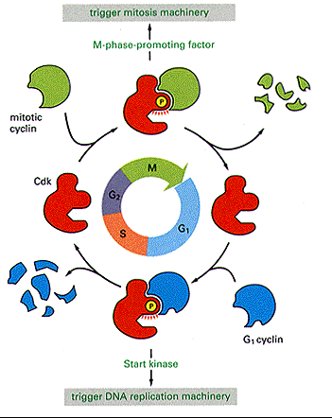
I-2- Les complexes cycline-CDK
Problème : si ces complexes cycline/cdk lorsqu’ils sont activés provoquent la condensation de la chromatine, la désagrégation de l’enveloppe nucléaire, la réplication etc etc comment les inactiver lorsque la phase est terminée?
MPF
Fin de la fonction du complexe
Dégradation des cyclines (ubiquitination et dégradation par le protéasome)
Inactivation des CdK
Notes:
13
MPF=CDK+Cycline G2
Two key classes of regulatory molecules, cyclins and cyclin-dependent kinases (CDKs), determine a cell's progress through the cell cycle
Cyclins form the regulatory subunits and CDKs the catalytic subunits of an activated heterodimer
Cyclins have no catalytic activity and CDKs are inactive in the absence of a partner cyclin.
When activated by a bound cyclin, CDKs perform a common biochemical reaction called phosphorylation that activates or inactivates target proteins to orchestrate coordinated entry into the next phase of the cell cycle. Different cyclin-CDK combinations determine the downstream proteins targeted. C

Slide 14

I-3- Régulation de l’activité et de l’expression des complexes
a. De nombreux niveaux de régulation des complexes cycline-CDK
b. Facteurs environnementaux
Environnement favorable ?
c.Facteurs intracellulaires
Ex. : Intégrité de l’ADN

Slide 15
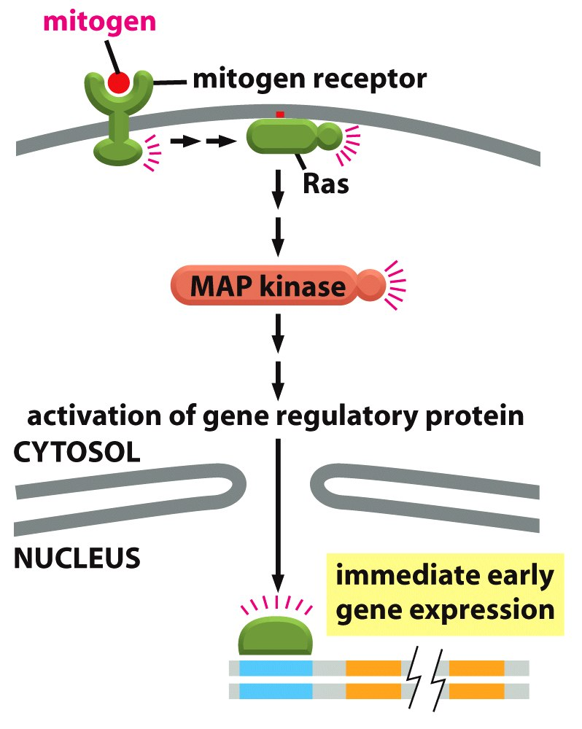
I-3-b. Facteurs environnementaux
Exemple d’un signal mitogénique (ex. : facteur de croissance)
Formation du complexe cycline CdK
+
Transcription des cyclines
Facteur de transcription

Slide 16
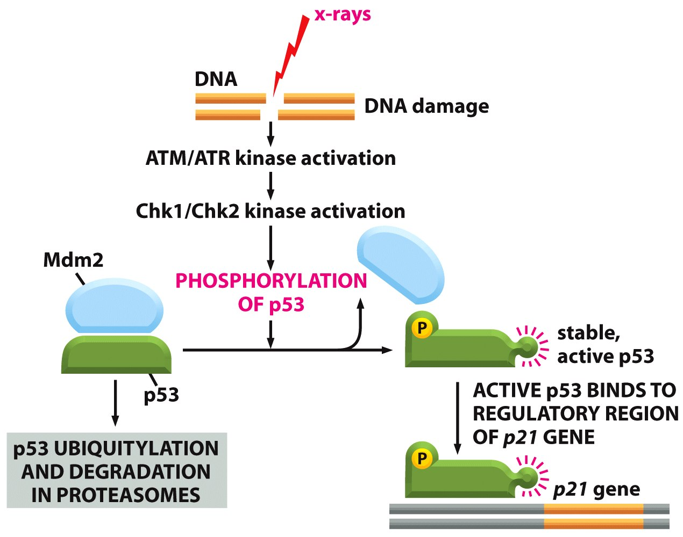
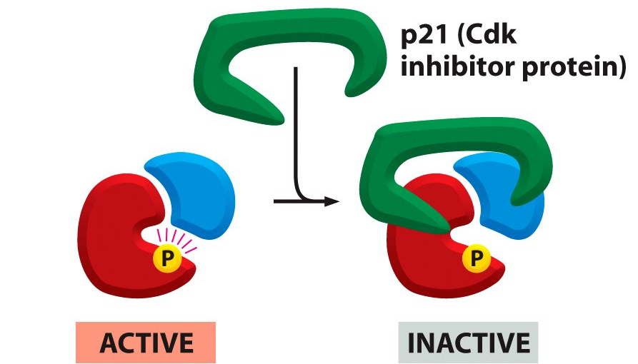
I-3-c. Facteurs intracellulaire, exemple de l’intégrité de l’ADN
Noyau
Si dommage trop important : P53 stimule l’apoptose

